Slide 1
第五周进度报告
视野接口部分
运动接口部分
问题
本周(第六周)计划
运动和视野整合
完成跟踪物体运动
实现代码挂载

Slide 2
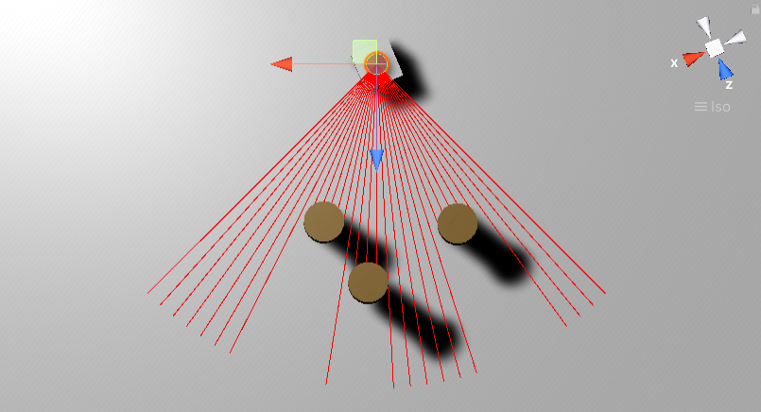
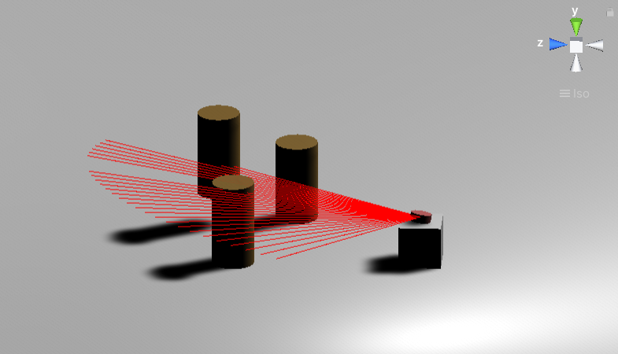
视野变换和物体识别
使用射线作为实现视野的方式
当射线和其他物体相交后获取碰撞物体的信息
视野角度控制：
对射线发射点进行旋转变换。

Slide 3
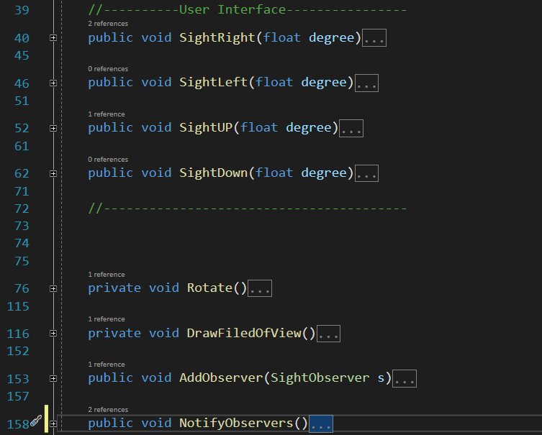
Right, Left, Up, Down: 视野上下左右转动
所有在视线内的物体将被加入列表，如果列表不为空则通知可操控对象视线内有物体。

Slide 4
移动方面的完成度

Slide 5
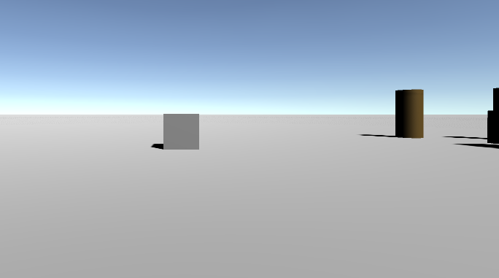

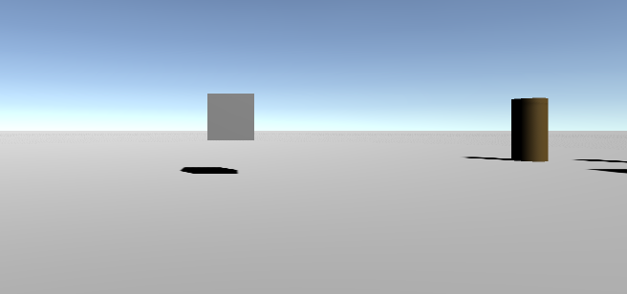
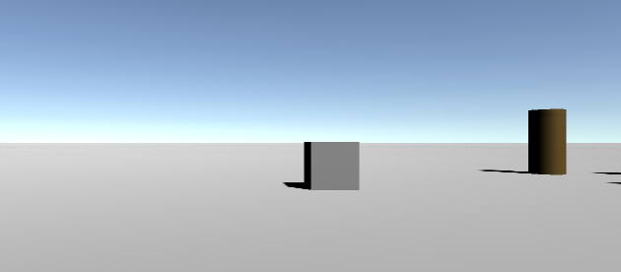
一开始GameObject Cube位置为（0，0.5，0）
跳跃： 向上移动一段距离后下落
右移：position确实向右移动

Slide 6
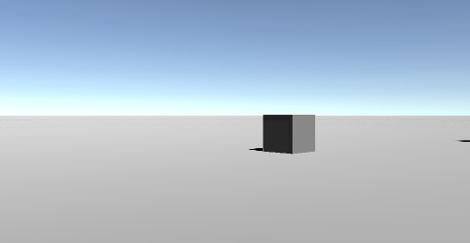
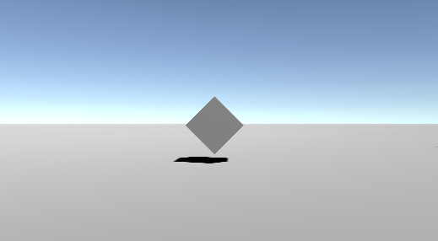
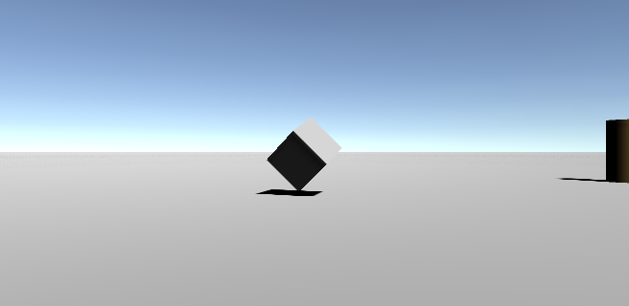
对于角度不一样的物体，向前走对应相对前方。
同理，旋转也是相对方向的旋转

Slide 7
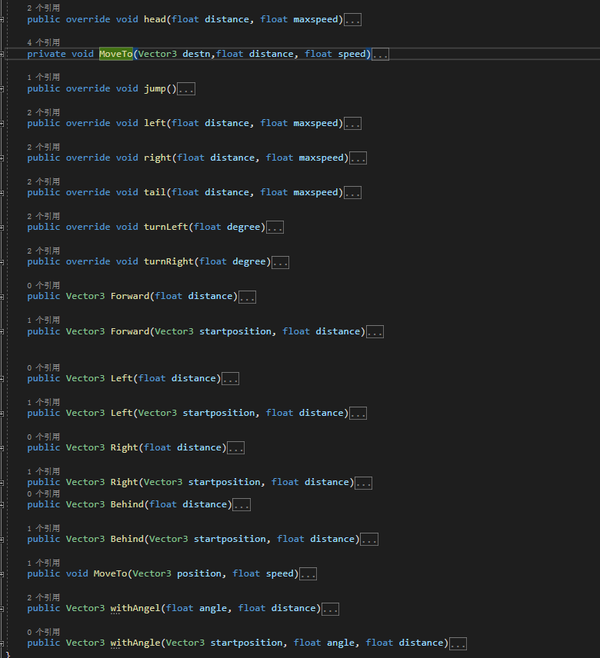
用于移动的方法
head，left，right，tail用于直接向指定方向移动
Forward，Left，Right，Behind用于得到指定方向移动distance后的位置。
与MoveTo一起使用得到移动的效果
withAngle: 给定角度与距离，计算出位置
待完成：
给定一组位置，依次经过

Slide 8
遇到的困难
旋转：还没有理解Quaternion 的原理，目前使用欧拉角描述旋转
Git：Unity 配置文件也被同步到仓库里，导致每次pull都会conflict（两个人的工程配置文件不同）

Slide 9
本周(第六周)计划
运动和视野整合
跟踪物体运动
编辑代码和运行时挂载
开始准备第一次创新实验检查的报告

